Slide 1

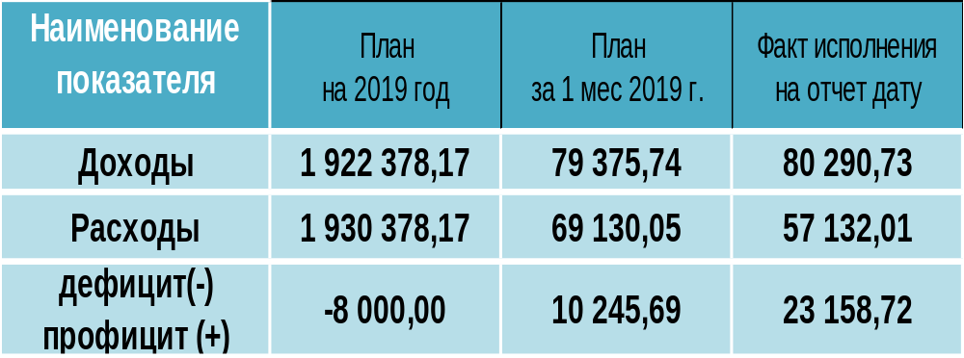
Исполнение бюджета города за
январь 2019 год
тыс.руб.

Slide 2
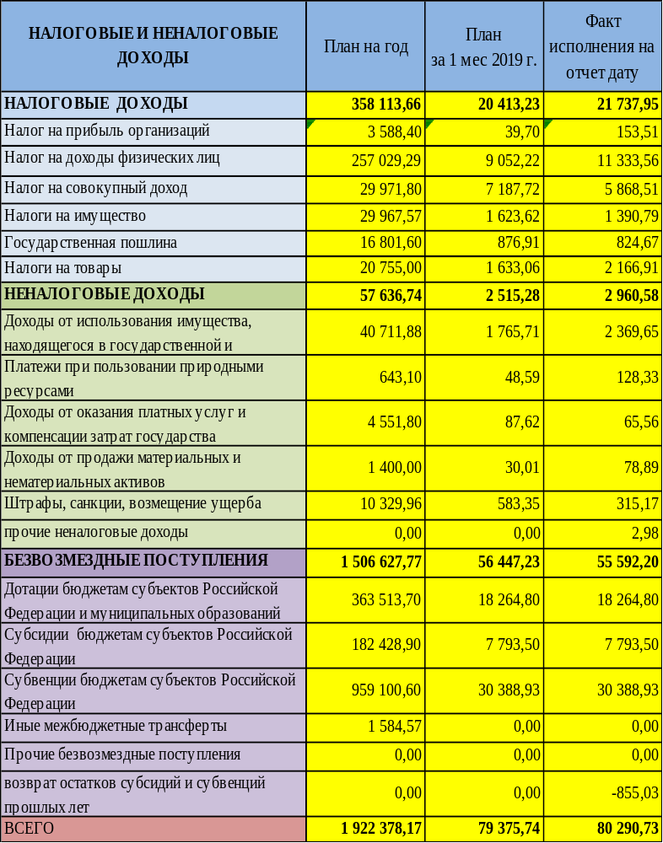
ИСПОЛНЕНИЕ ДОХОДОВ ЗА январь 2019 ГОДА (тыс.руб.)

Slide 3
ИСПОЛНЕНИЕ РАСХОДОВ ЗА январь 2019 ГОДА (тыс.руб.)
Наименование | План на год | Факт исполнения на отчет дату
ВСЕГО | 1 930 378,2 | 57 132,0
Общегосударственные вопросы (аппарат управления) | 91 925,4 | 4 354,6
Национальная оборона (ВУС) | 346,8 | 3,0
Национальная безопасности и правоохранительная деятельность | 3 687,1 | 72,0
Национальная экономика (транспорт, дорожный фонд) | 176 185,5 | 1 512,9
ЖКХ (благоустройство, дороги города, кап. Ремонт жилого фонда) | 81 004,7 | 3 070,0
ВСЕГО СОЦСФЕРА | 1 577 128,7 | 48 119,5
Образование | 1 265 193,2 | 38 432,5
Культура | 96 092,6 | 2 445,6
Здравоохранение | 42,5 | 0,0
Социальная политика | 155 150,2 | 4 675,3
Физическая культура и спорт | 60 650,2 | 2 566,1
ОБСЛУЖИВАНИЕ МУНИЦИПАЛЬНОГО ДОЛГА | 100,0 | 0,0

